Slide 1

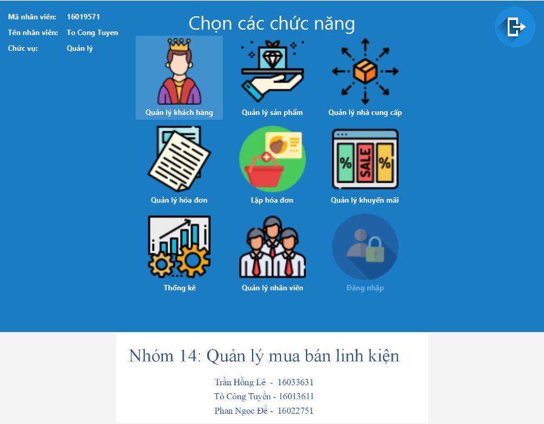
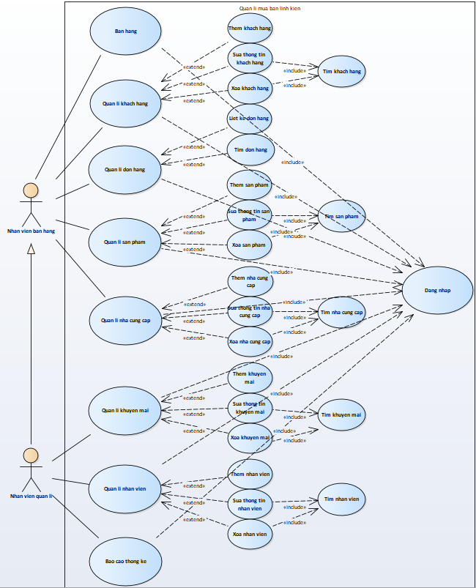
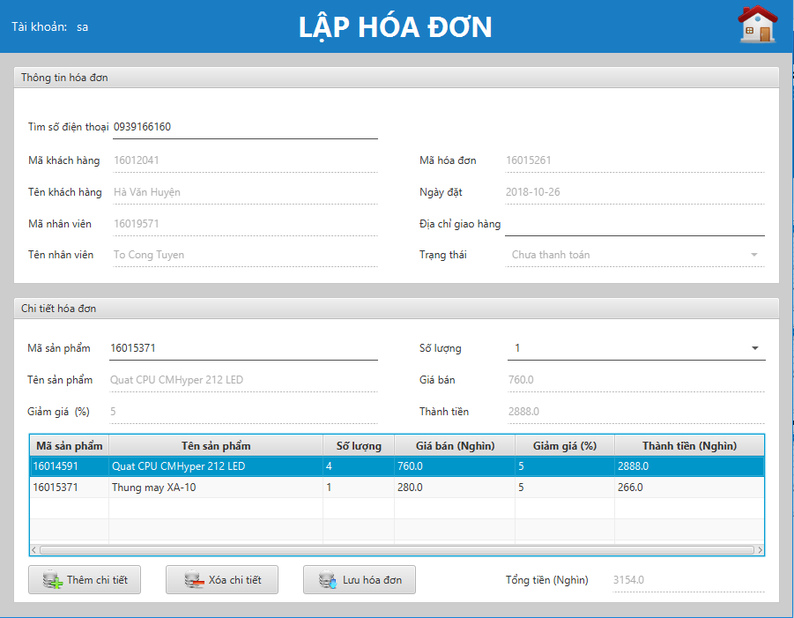
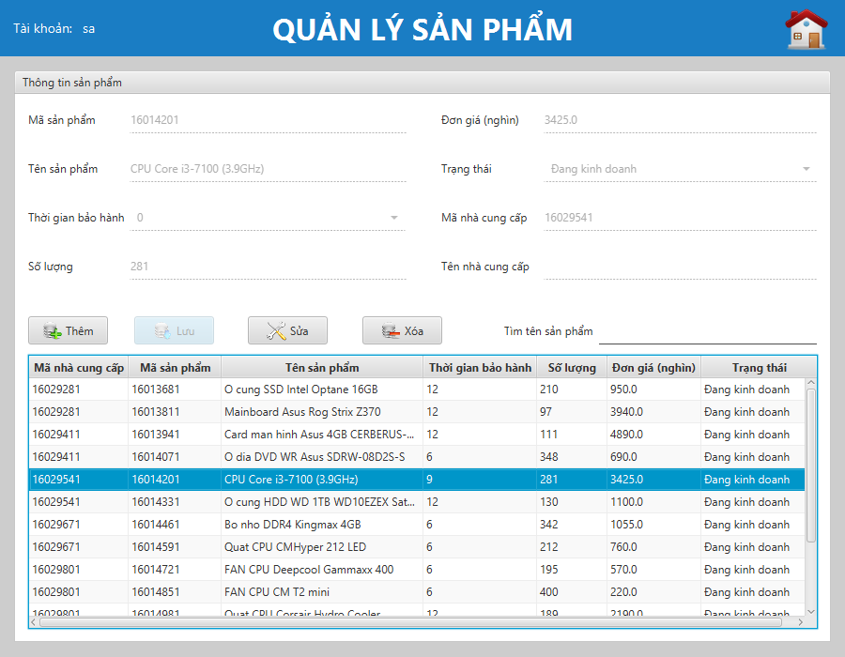
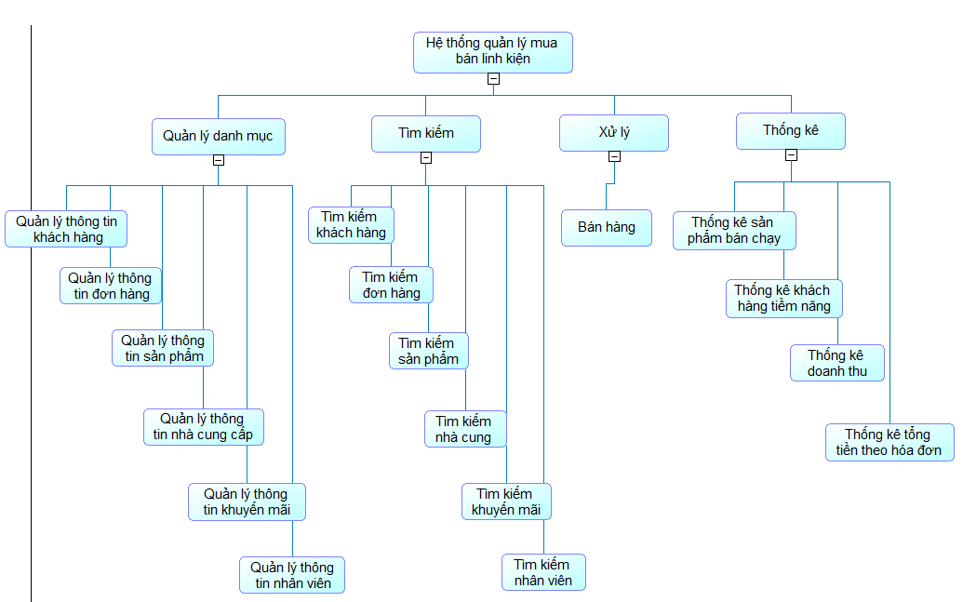
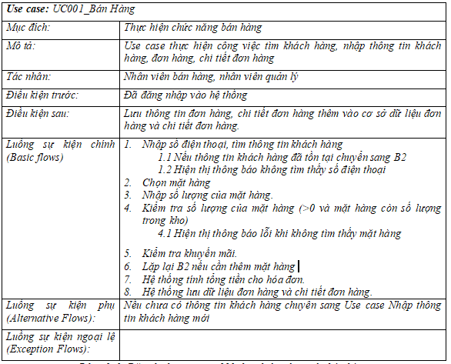
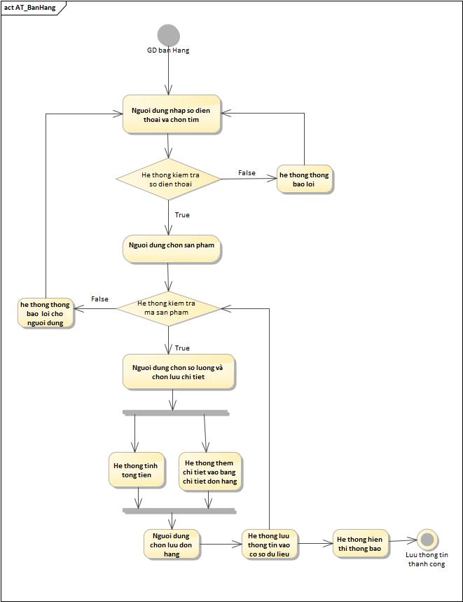
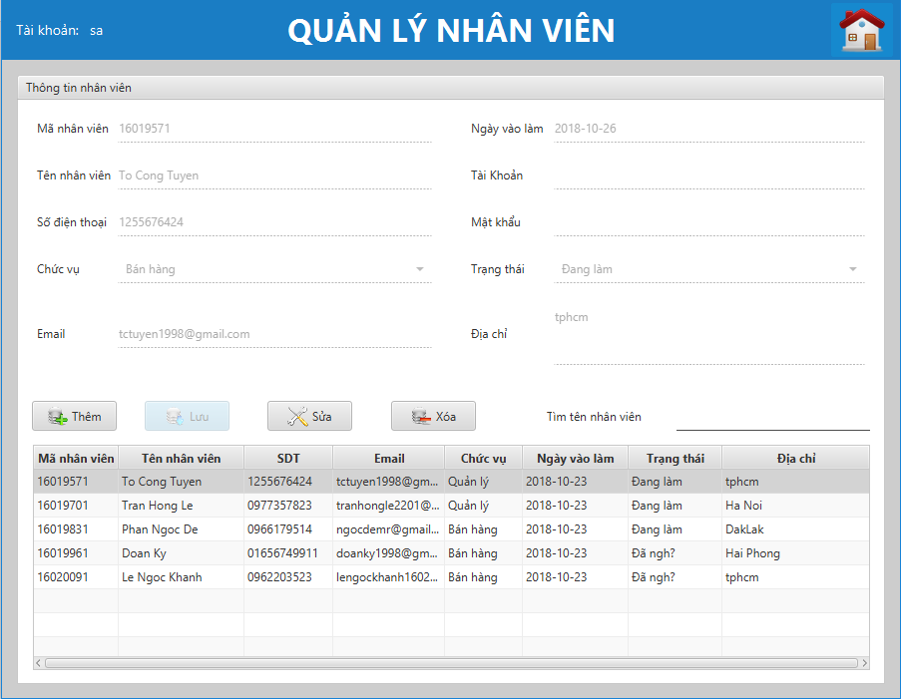
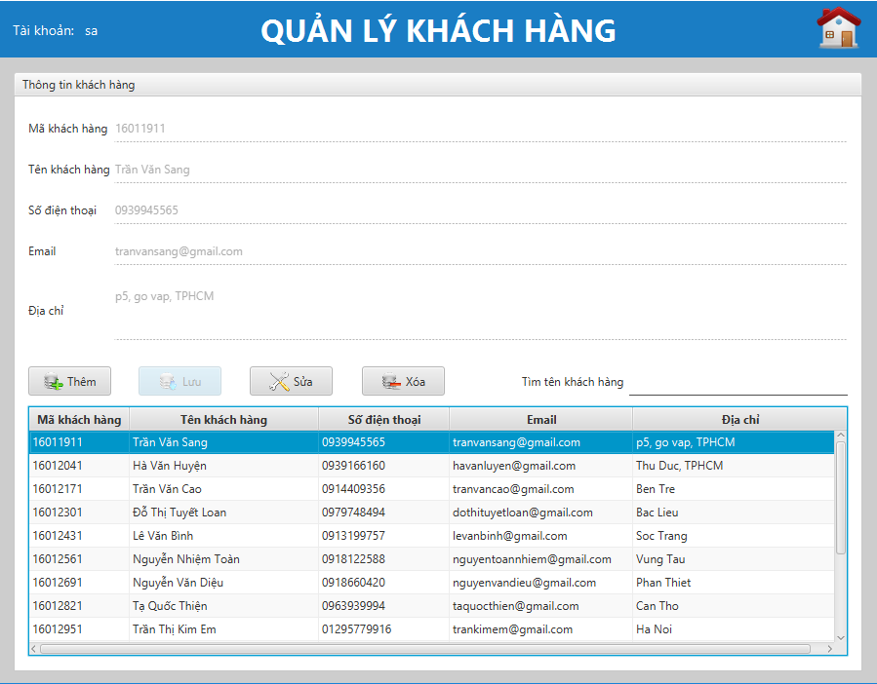
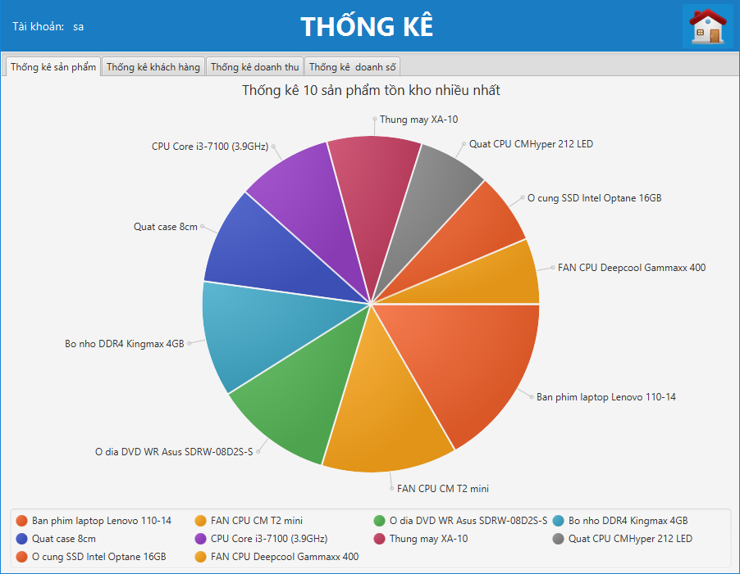
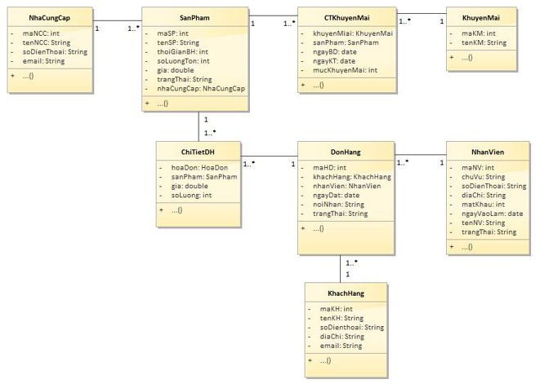
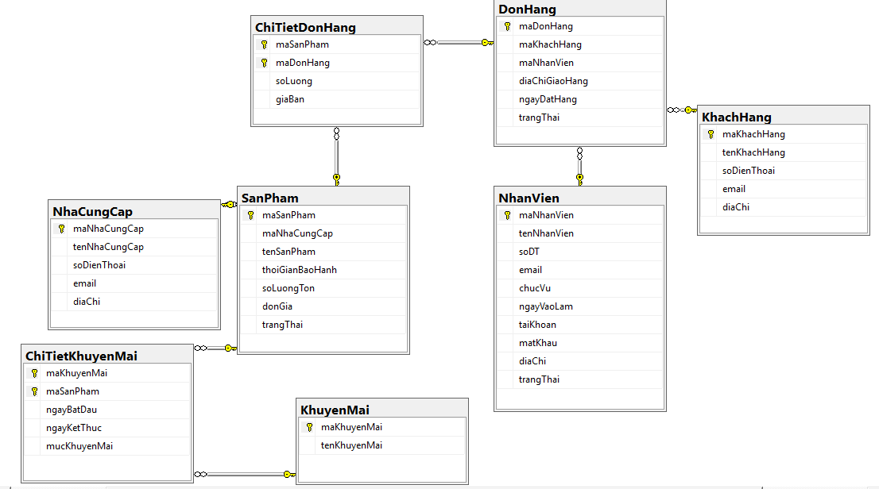
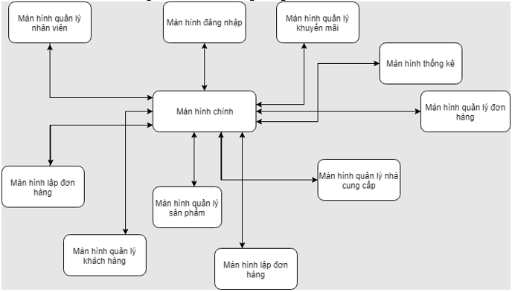
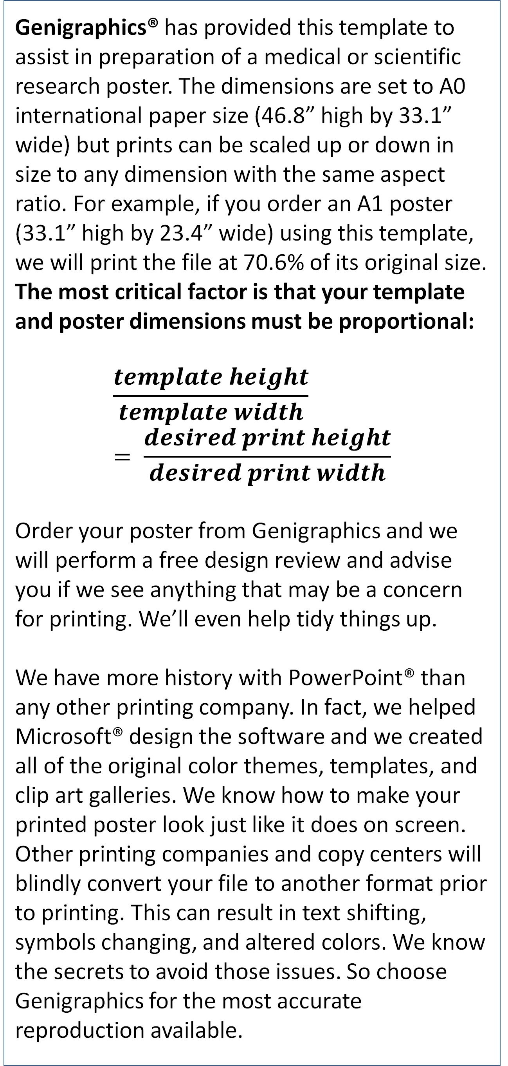

KHOA CÔNG NGHỆ THÔNG TIN
Ngành kĩ thuật phần mềm
ĐỀ TÀI: QUẢN LÝ MUA BÁN LINH KIỆN- Nhóm 14
GIỚI THIỆU
PHÂN TÍCH
HIỆN THỰC
Hiện nay nhu cầu lưu trữ thông tin của các cửa hàng mua bán linh kiện điện tử bằng máy tính là cao với nhu cầu giảm thiểu trùng lắp dữ liệu, dễ dàng tra cứu thông tin đồng thời hỗ trợ việc đồng bộ dữ liệu.
Để đáp ứng được nhu cầu thực tế, các chương trình quản lý thông tin nói chung, quản lý thông tin mua bán linh kiện nói riêng được ra đời.
Nhóm 14 thực hiện chương trình mua bán linh kiện với một số chức năng căn bản:
Quản lý bán linh kiện
Quản lý thông tin sản phẩm (linh kiện)
Quản lý thông tin khách hàng
Quản lý thông tin nhân viên làm việc cho cửa hàng
Quản lý thông tin nhà cung cấp
Thống kê báo cáo (doanh số nhân viên,doanh thu, sản phẩm, khách hàng tiềm năng)
Lập trình hướng đối tượng (Object Oriented Programming – OOP): là một kỹ thuật lập trình, trong đó chương trình sẽ được chia ra thành các phần nhỏ được gọi là đối tượng (Object).
Ưu điểm: Dữ liệu không bị thay đổi tự do trong chương trình như lập trình cấu trúc. Khi thay đổi cấu trúc dữ liệu của một đối tượng chỉ cần thay đổi một thành phần.Phù hợp các phần mềm phức tạp, lớn. Dễ học, năng suất, đơn giản, dễ bảo trì, dễ mở rộng…
Giao diện
Hình 8. Giao diện chính
.
YÊU CẦU ỨNG DỤNG
Hình 9. Giao diện lập hóa đơn
.
Hệ thống sử dụng hệ điều hành MS SQL Server 2012 trở lên.
Hệ điều hành:MS Windows 10 64bit.
Môi trường chạy Java(JDK 9)
Độ phân giải tối thiểu: 900x700pixel.
Sử dụng thư viện:sqljdbc4.jar, controlsfx-8.40.11.jar, jfoenix-9.0.6.jar, poi-4.0.0.jar, poi-ooxml-4.0.0.jar...
Hình 2. Mô hình use case tổng quát
Đặc tả một số tình huống hoạt động chính của chương trình quản lý mua bán linh kiện.
Hình 10. Giao diện quản lý sản phẩm
Genigraphics® has provided this template to assist in preparation of a medical or scientific research poster. The dimensions are set to A0 international paper size (46.8” high by 33.1” wide) but prints can be scaled up or down in size to any dimension with the same aspect ratio. For example, if you order an A1 poster (33.1” high by 23.4” wide) using this template, we will print the file at 70.6% of its original size. The most critical factor is that your template and poster dimensions must be proportional:
$$\frac{template height}{template width} = \frac{desired print height}{desired print width}$$
Order your poster from Genigraphics and we will perform a free design review and advise you if we see anything that may be a concern for printing. We’ll even help tidy things up.
We have more history with PowerPoint® than any other printing company. In fact, we helped Microsoft® design the software and we created all of the original color themes, templates, and clip art galleries. We know how to make your printed poster look just like it does on screen. Other printing companies and copy centers will blindly convert your file to another format prior to printing. This can result in text shifting, symbols changing, and altered colors. We know the secrets to avoid those issues. So choose Genigraphics for the most accurate reproduction available.
Hình 11. Giao diện quản lý nhân viên
.
Hình 1. Sơ đồ phân cấp chức năng
Hình 3. Đặc tả use case bán hàng
Hình 4. Mô hình hoạt động bán hàng
THIẾT KẾ
Hình 12. Giao diện quản lý khách hàng
Một số mô hình thiết kế của phần mềm quản lý linh kiện
Figure 1. Label in 24pt Calibri.
Hình 13. Giao diện thống kê
HƯỚNG PHÁT TRIỂN
Hình 6. Mô hình cơ sở dữ liệu
Thêm các chức năng quản lý bảo hành linh kiện, quản lý kho,hoàn thành
giao diện quản lý đơn đặt hàng,quản lý khuyến mãi…
Chưa hỗ trợ quản lý thông tin nhập kho.
Chưa hỗ trợ quản lý thông tin bảo hành linh kiện.
Một số chức năng chưa hoàn thiện.
Hình 5. Mô hình lớp.
Hình 7. Sơ đồ luồng màn hình ứng dụng.
Trần Hồng Lê - 16033631
Tô Công Tuyển - 16013611
Phan Ngọc Để - 16022751
NHÓM 14

